Slide 1
Astrofotografia dla początkujących
Tomasz Mrozek
Instytut Astronomiczny
Uniwersytet Wrocławski

Slide 2
Podstawowe pytania
Chcę fotografować
niebo:
Mam budżet:
Miejsce
obserwacji:
Poświęcony czas
(na jedną noc):
romantycznie
wysoki
jasne
10 minut
technicznie
niski
ciemne
cała noc

Slide 3
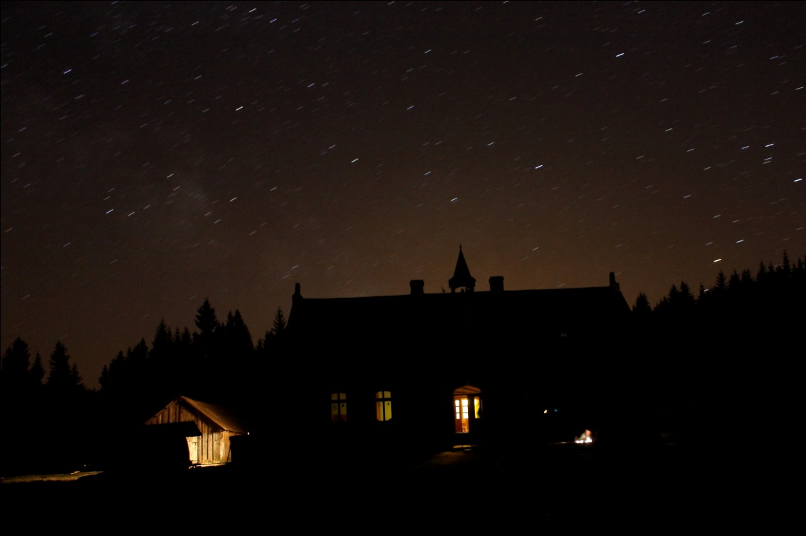
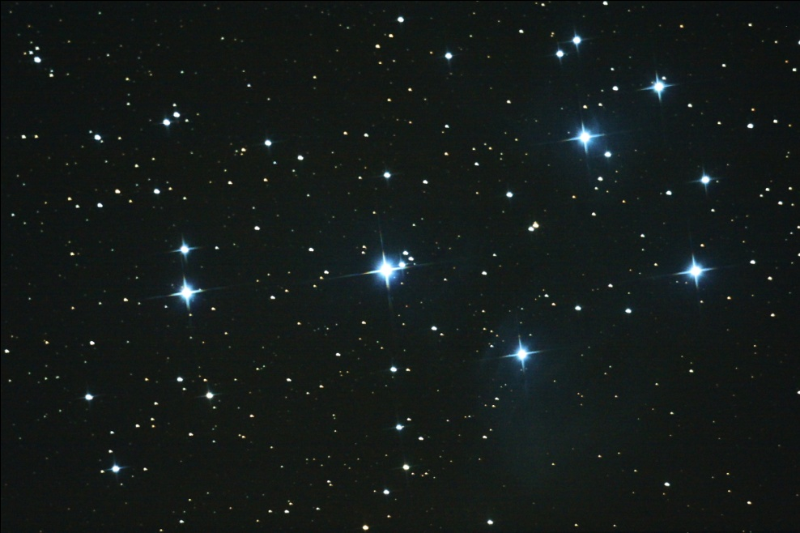
Podstawowe pytania: cel
niski budżet
najprostszy sprzęt
wyobraźnia
romantycznie
wysoki budżet
zaawansowany sprzęt
spora wiedza
masa wolnego czasu
technicznie

Slide 4
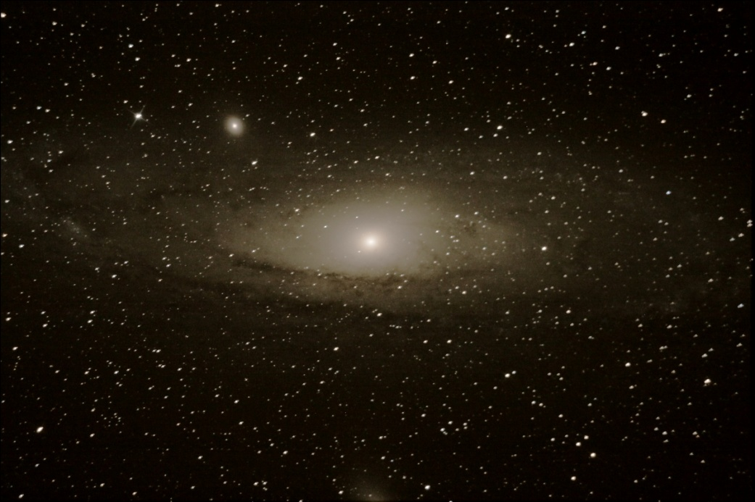
Podstawowe pytania: budżet
aparat lub kamera CCD: od 1500 pln
statyw z prowadzeniem: od 3000 pln
oprogramowanie: 400-1000 pln
laptop: ~ 1500 pln
optyka: od 3000 pln
filtry, akcesoria i drobiazgi
górna granica ceny nie istnieje
wysoki
aparat: 400 pln
statyw: 40 pln
niski

Slide 5
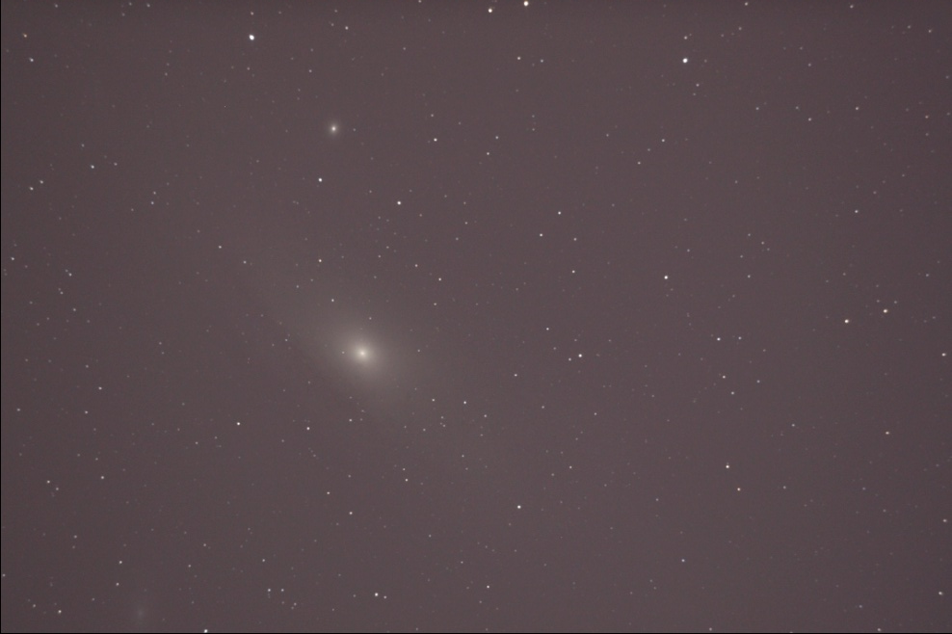
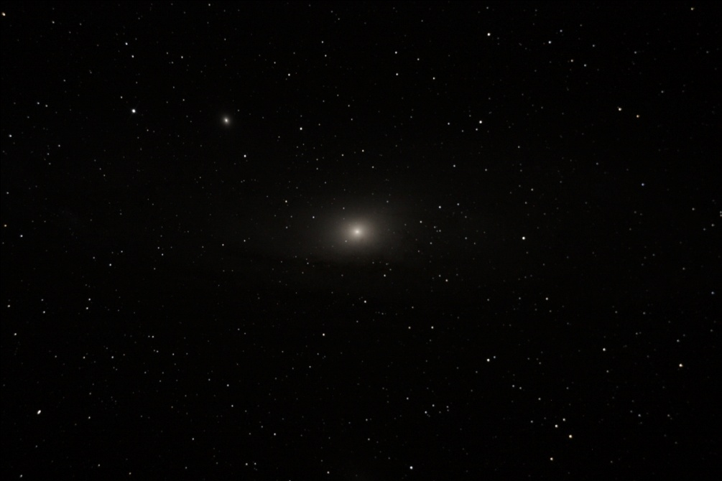
Podstawowe pytania: miejsce
ekspozycja: 61 s
miejsce: Wrocław,
4 km od centrum
miasto
ekspozycja: 61 s
miejsce: Góry Izerskie,
dolina osłonięta od
świateł okolicznych
miejscowości
ciemne

Slide 6
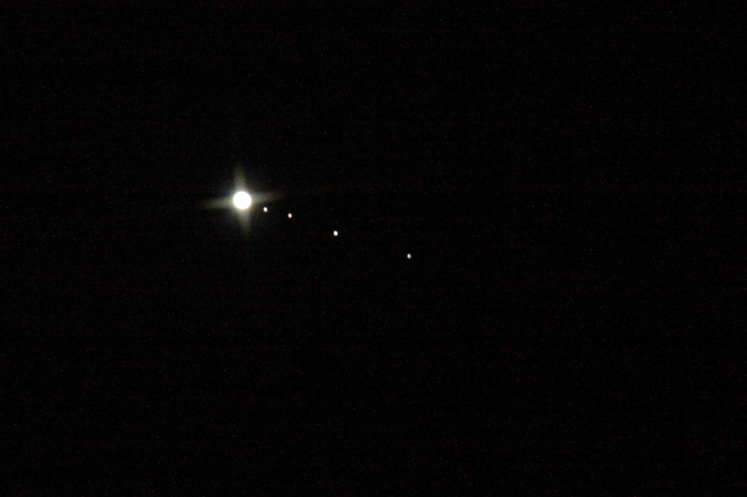
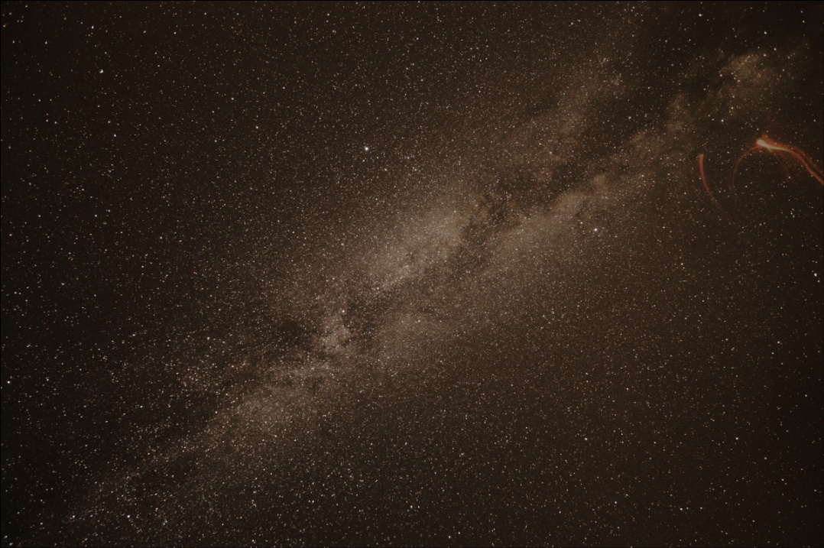
Podstawowe pytania: ilość czasu
obiekty jasne
pojedyncze ekspozycje
elementarna obróbka
wystarczy balkon
10 minut
serie obrazów do składania
pojedynczego obrazu
ciemne niebo (niekoniecznie)
sporo czasu na pracę nad
zebranym materiałem
cała noc

Slide 7
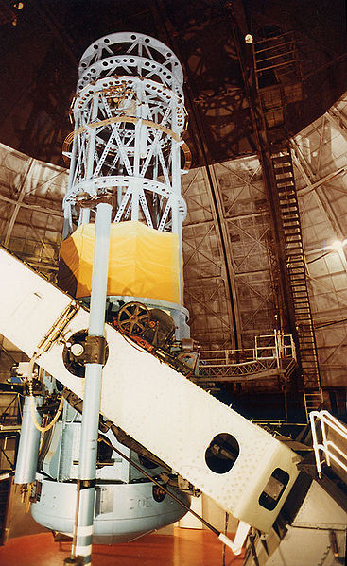
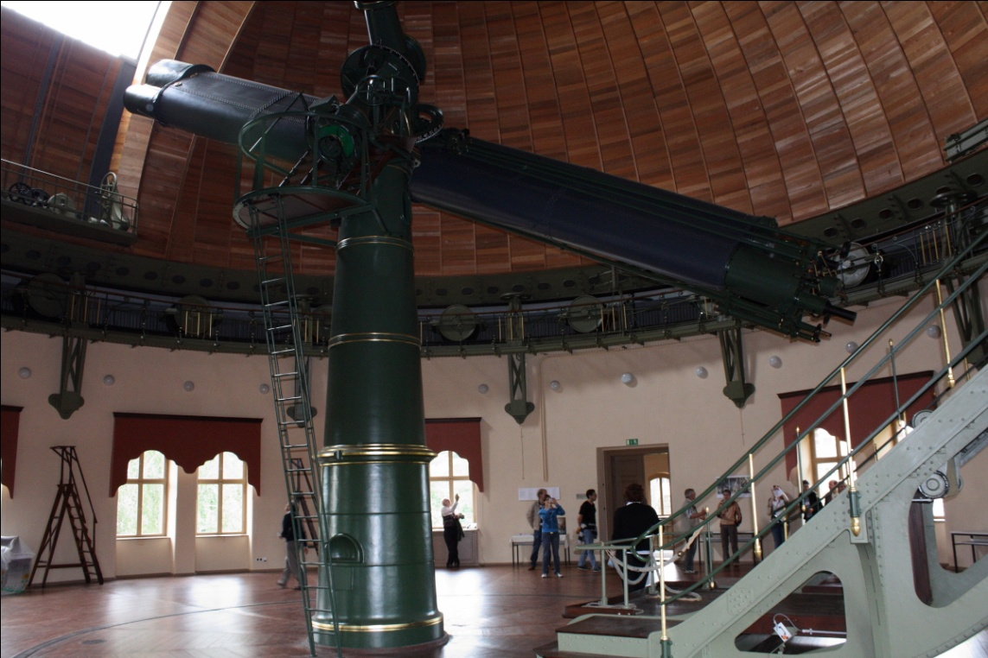
Czy teleskop jest niezbędny?
Potrzebny jest układ optyczny, który
znamy i rozumiemy
W rzeczywistości obiektyw aparatu
to także luneta…

Slide 8
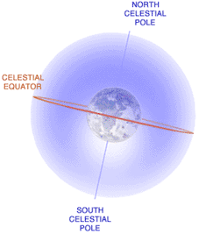
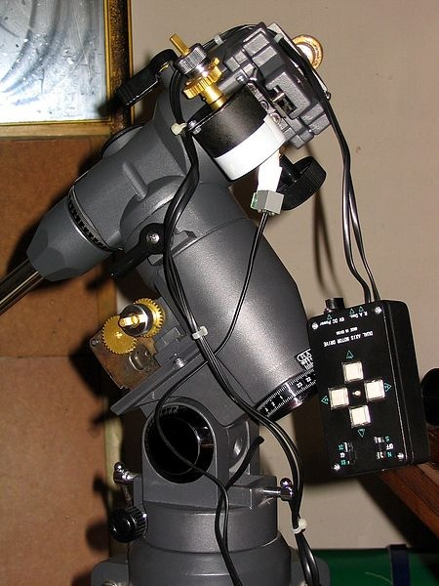
Montaż paralaktyczny + prowadzenie
montaż paralaktyczny z prowadzeniem w
jednej osi jest rozwiązaniem bardzo tanim, a
jednak dającym niezłe efekty

Slide 9
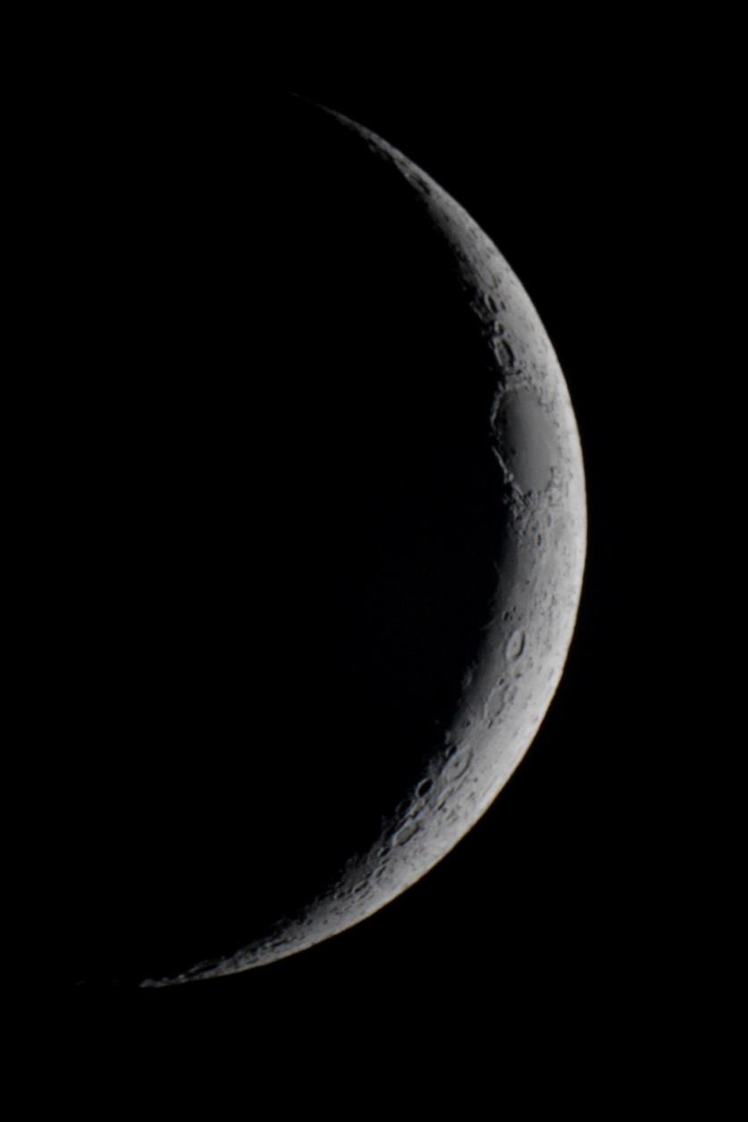
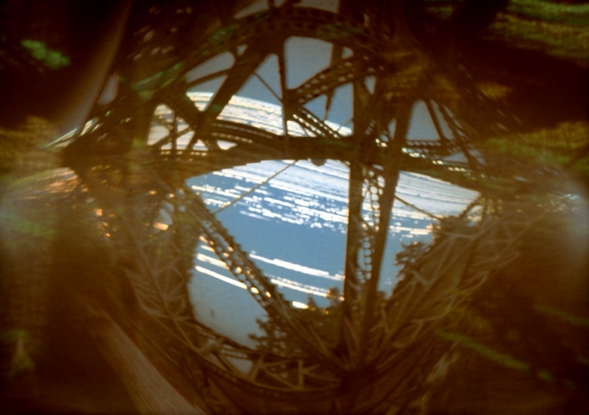
Czym fotografować?
Aparat analogowy
Camera obscura
Telefon komórkowy
Kompakt cyfrowy
Lustrzanka
Kamerka internetowa, przemysłowa
Kamera ccd
Credit & Copyright: Maciej Zapiór

Slide 10
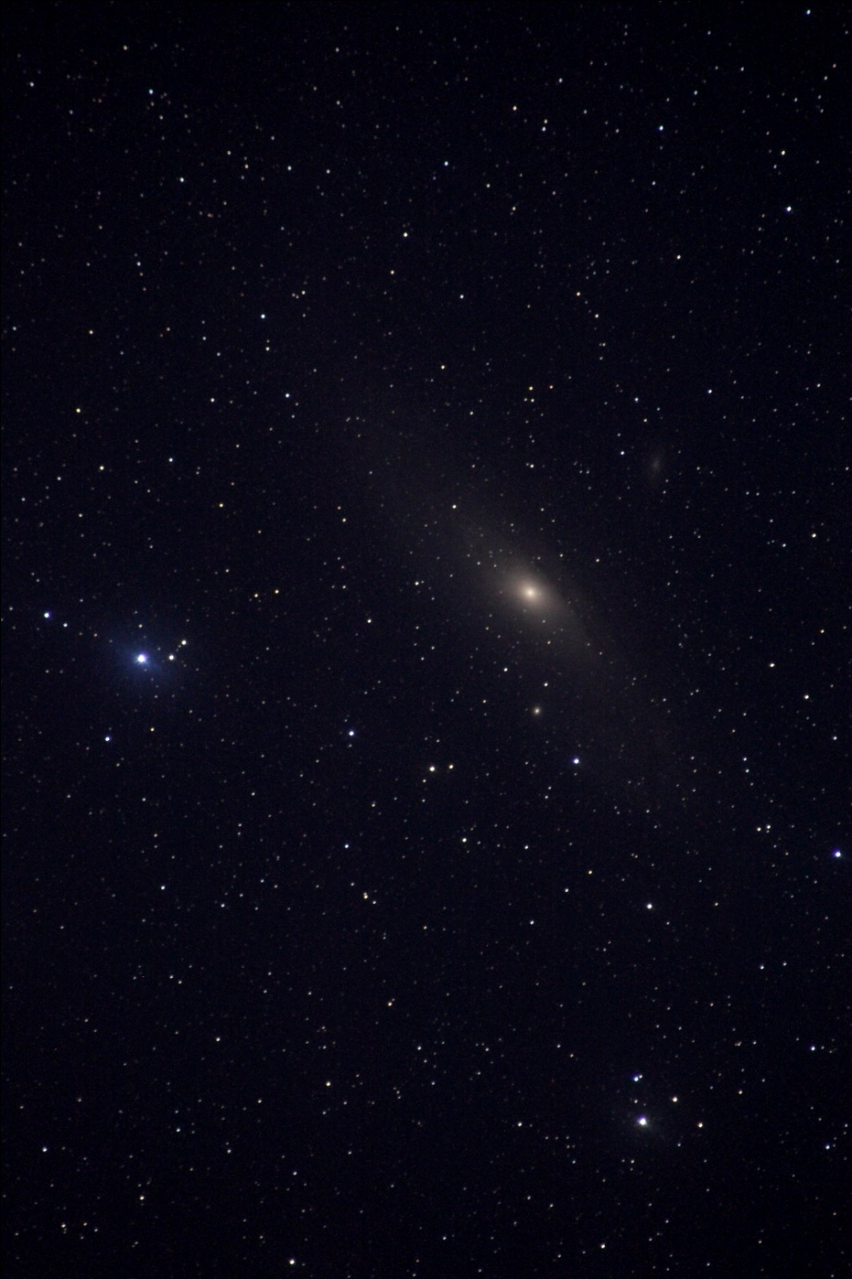
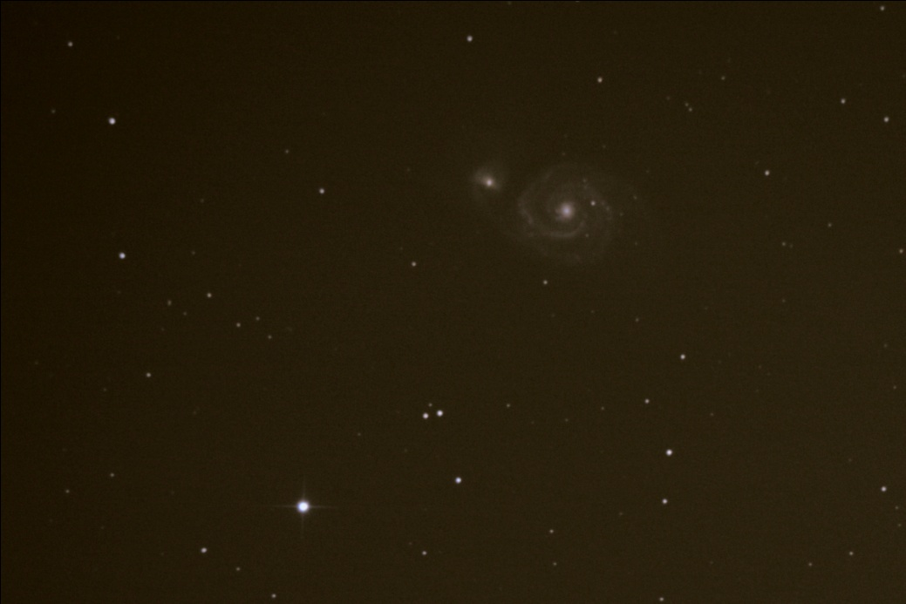
Czym fotografować?
Aparat analogowy
Camera obscura
Telefon komórkowy
Kompakt cyfrowy
Lustrzanka
Kamerka internetowa, przemysłowa
Kamera ccd

Slide 11
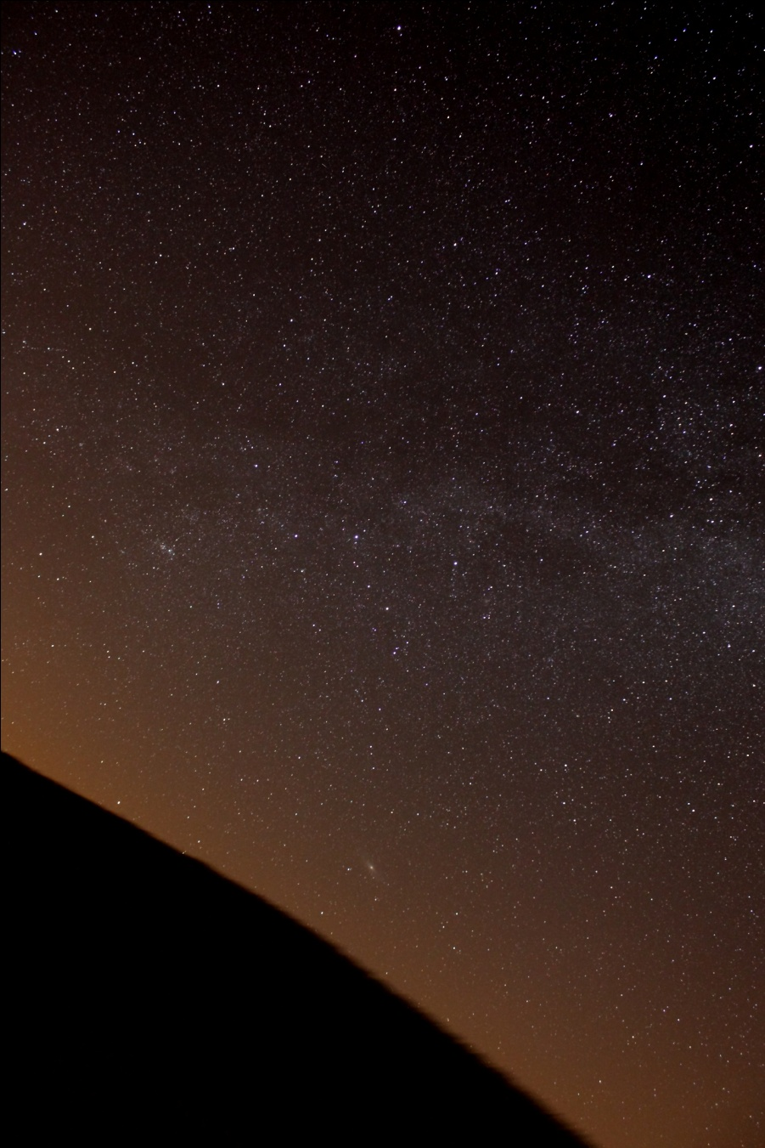
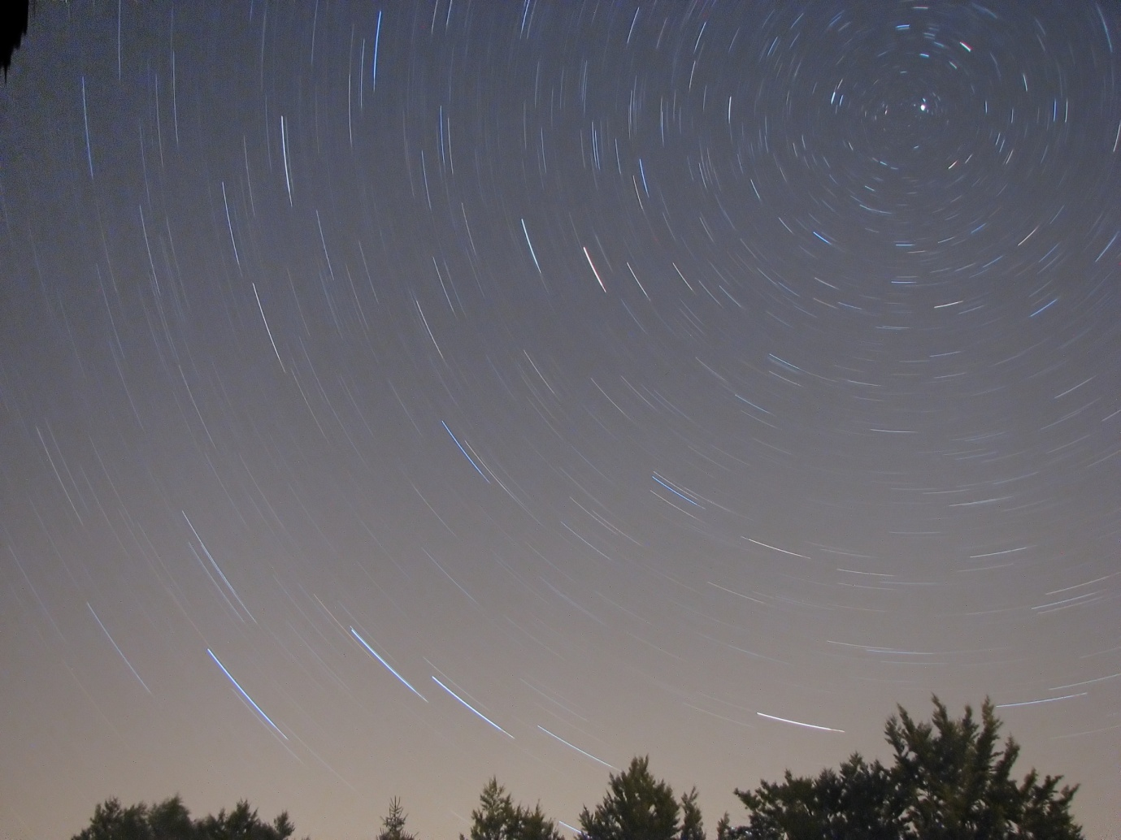
Czym fotografować?
Aparat analogowy
Camera obscura
Telefon komórkowy
Kompakt cyfrowy
Lustrzanka
Kamerka internetowa, przemysłowa
Kamera ccd
Credit & Copyright: Sylwester Kołomański

Slide 12
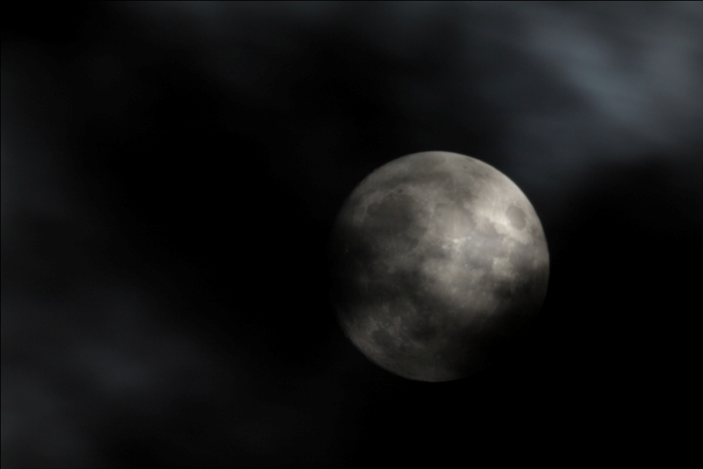
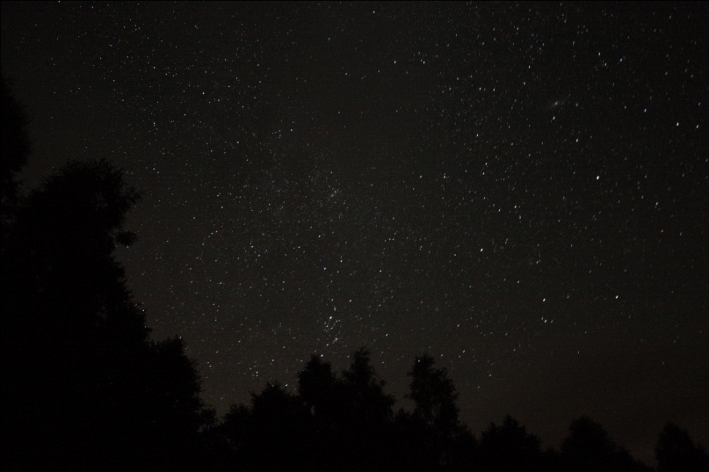
Format zapisu
JPEG, TIFF i inne:
kompresja, która praktycznie eliminuje wszelkie zaawansowane metody obróbki - jednak nie dyskwalifikują fotografowania nieba (także można je składać)
RAW:
podstawowy i jedyny format przydatny dla astrofotografii zaawansowanej
cyfrowy odpowiednik negatywu
brak kompresji

Slide 13
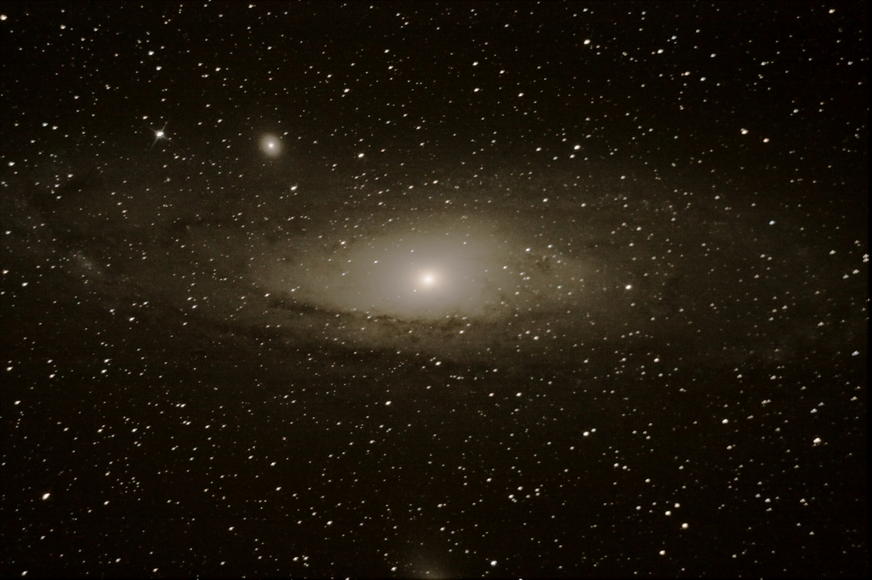
Fotografia cyfrowa: metody poprawy jakości obrazu
Usunięcie efektów
detektora:
BIAS
Dark
…i układu optycznego:
flatfield
oraz wykorzystanie zapisu w postaci cyfrowej:
- składanie (stacking)

Slide 14
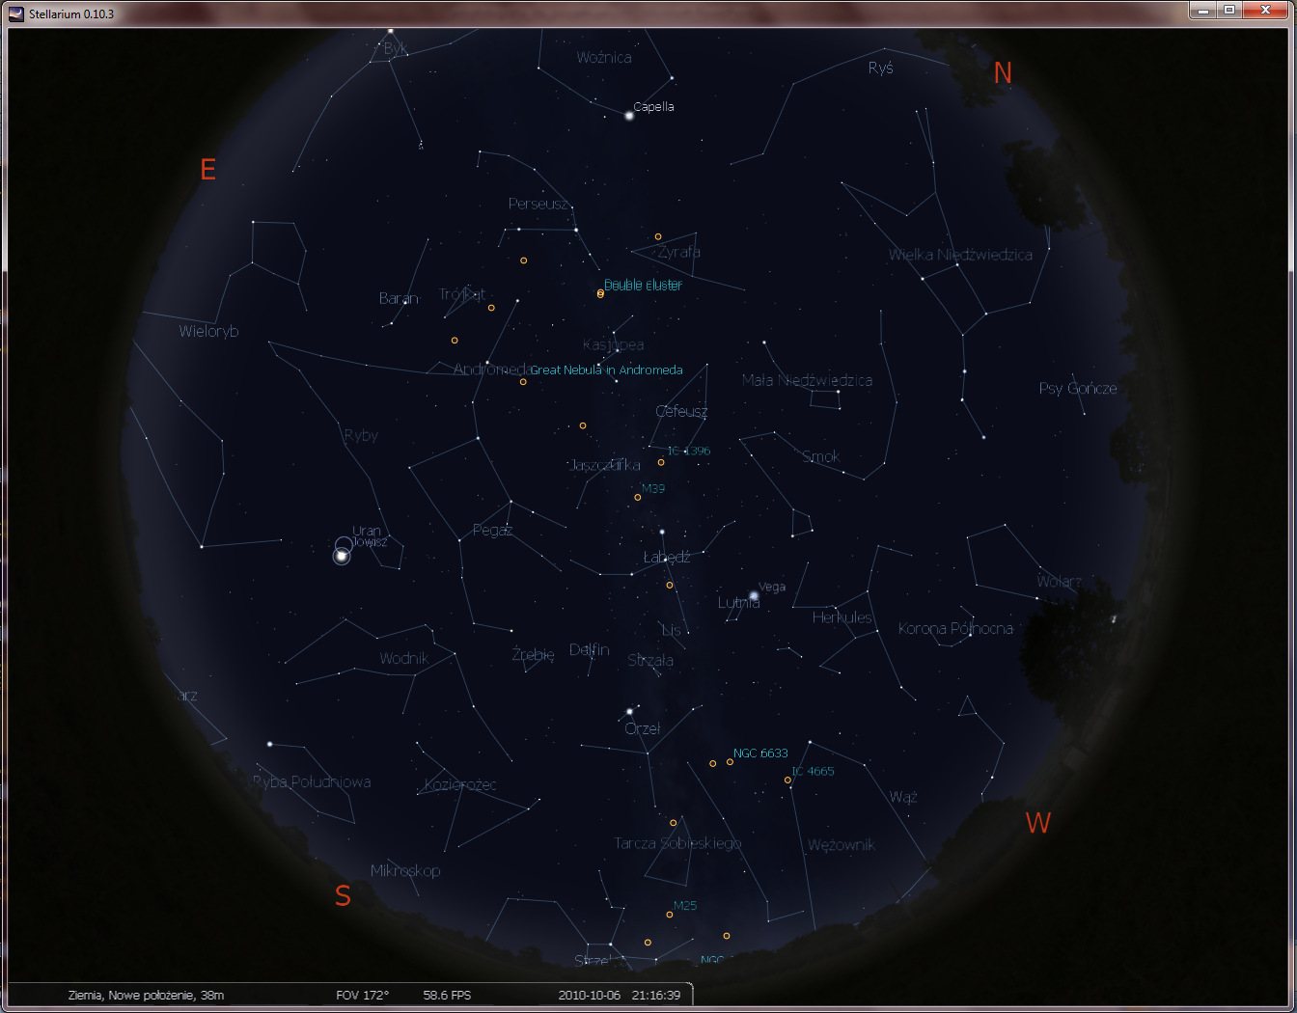
Oprogramowanie: planowanie obserwacji
Stellarium

Slide 15
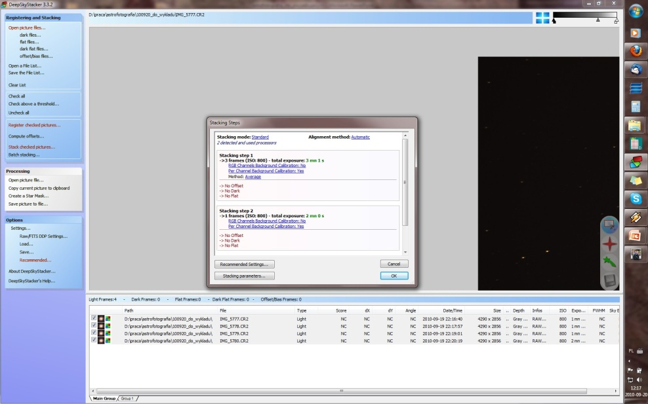
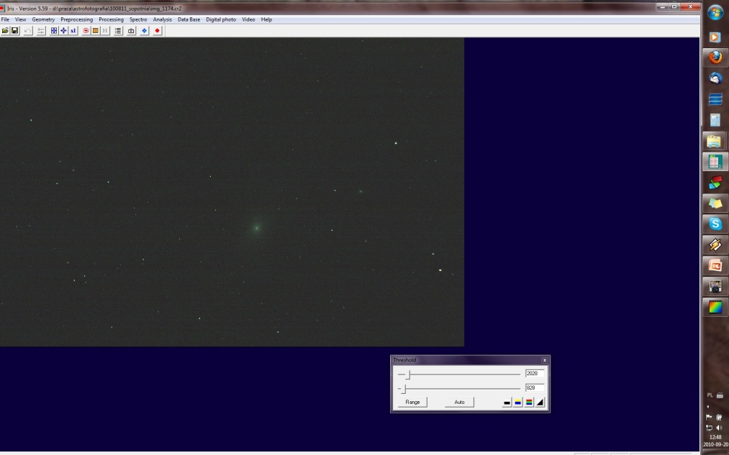
Oprogramowanie: składanie klatek
Iris
http://www.astrosurf.com/buil/us/iris/iris.htm
bardzo rozbudowany, wymagający nieco
wprawy i sporo wiedzy
DeepSkyStacker
http://deepskystacker.free.fr/english/index.html
elementarnie prosty w obsłudze

Slide 16
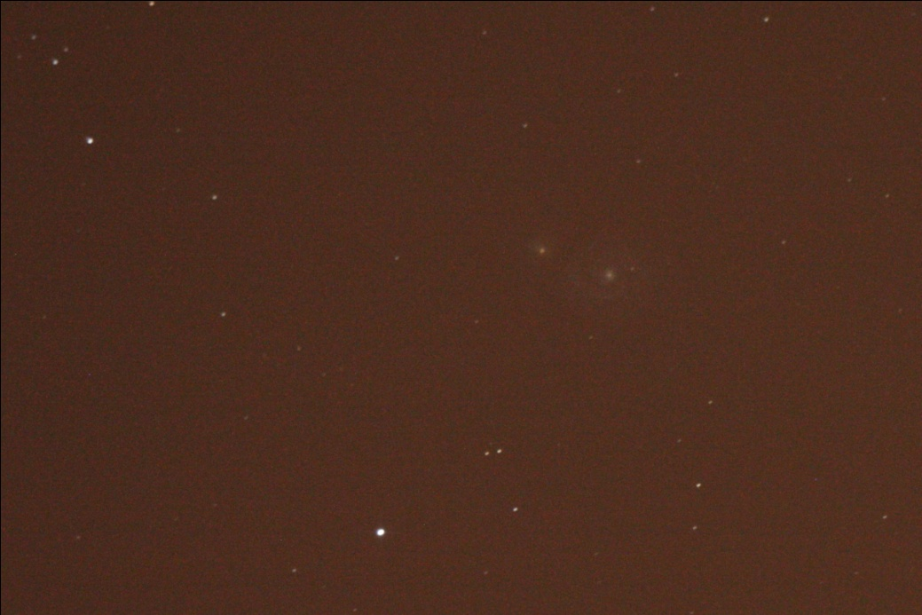
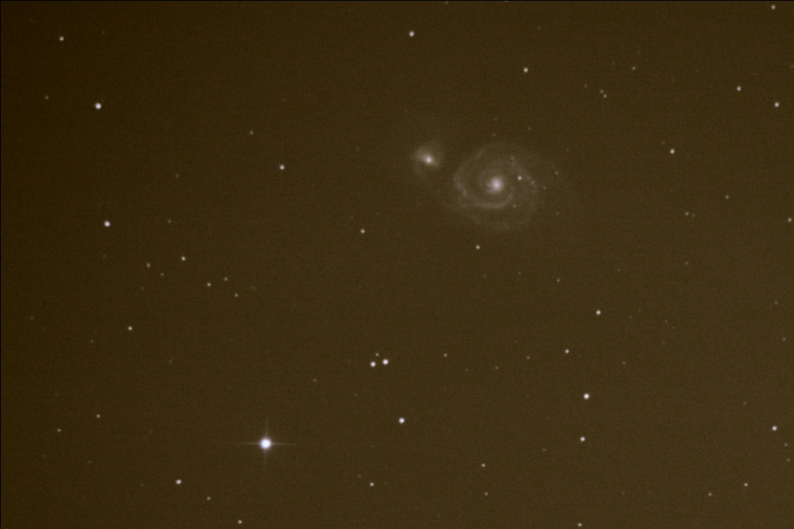
Oprogramowanie : składanie klatek
1 | 3 | 10 | 2 | 2
3 | 3 | 10 | 1 | 2
Przykład: Złożenie
6 „klatek”. Stosunek
sygnału do szumu
został poprawiony z
wartości 3.3 do 4.3
1 | 3 | 10 | 2 | 2
2 | 1 | 10 | 2 | 1
11 | 14 | 60 | 9 | 11
1 | 3 | 10 | 1 | 1
3 | 1 | 10 | 1 | 3
pojedyncza klatka
ekspozycja 30s
złożenie 20-tu klatek

Slide 17
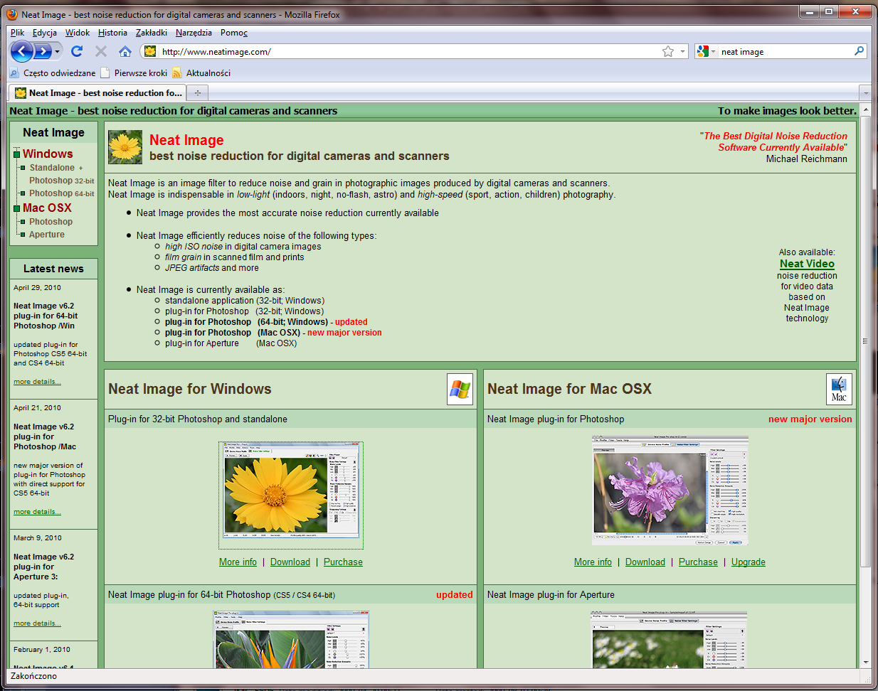
Oprogramowanie: usuwanie szumów
NeatImage: http://www.neatimage.com/

Slide 18
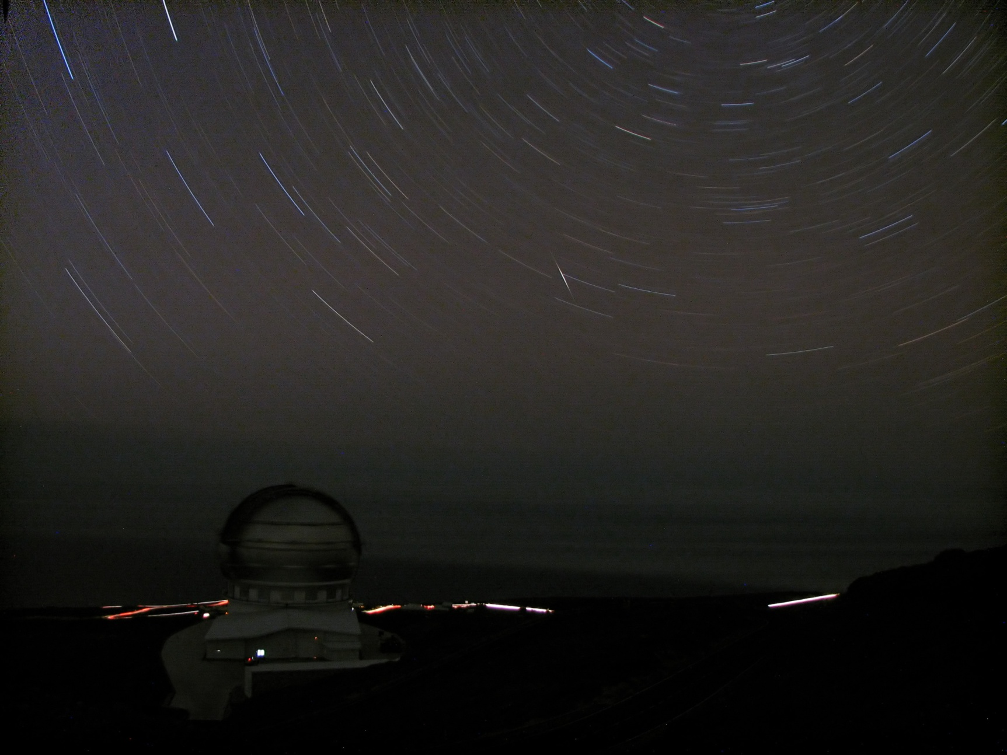
Tuning aparatów kompaktowych
Canon Hack Development Kit
http://chdk.wikia.com/wiki/CHDK
Duży zakres modyfikacji bez
ingerowania w firmware
Zmiany kluczowe dla astrofotografii:
długie czasy ekspozycji (do 30 min.)
możliwość zapisu w formacie RAW
Credit & Copyright: Sylwester Kołomański

Slide 19
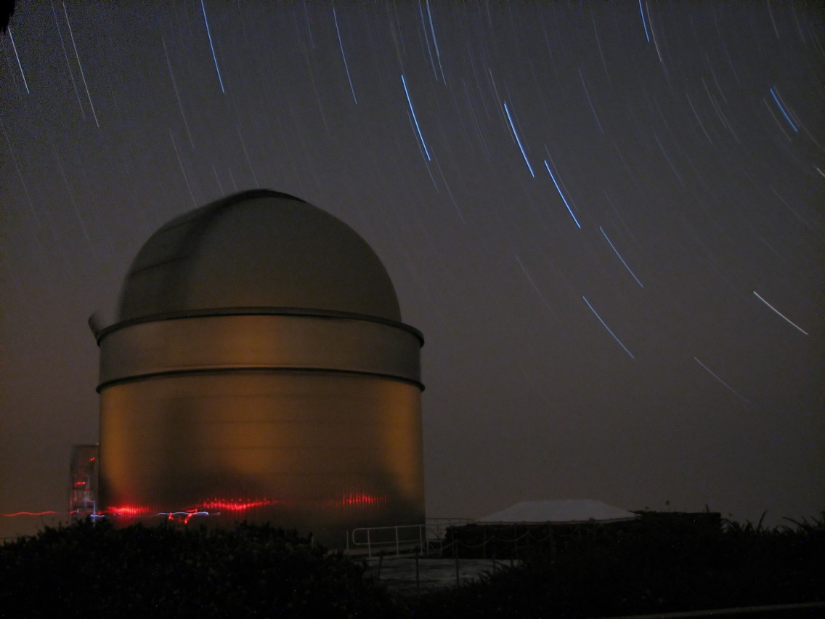
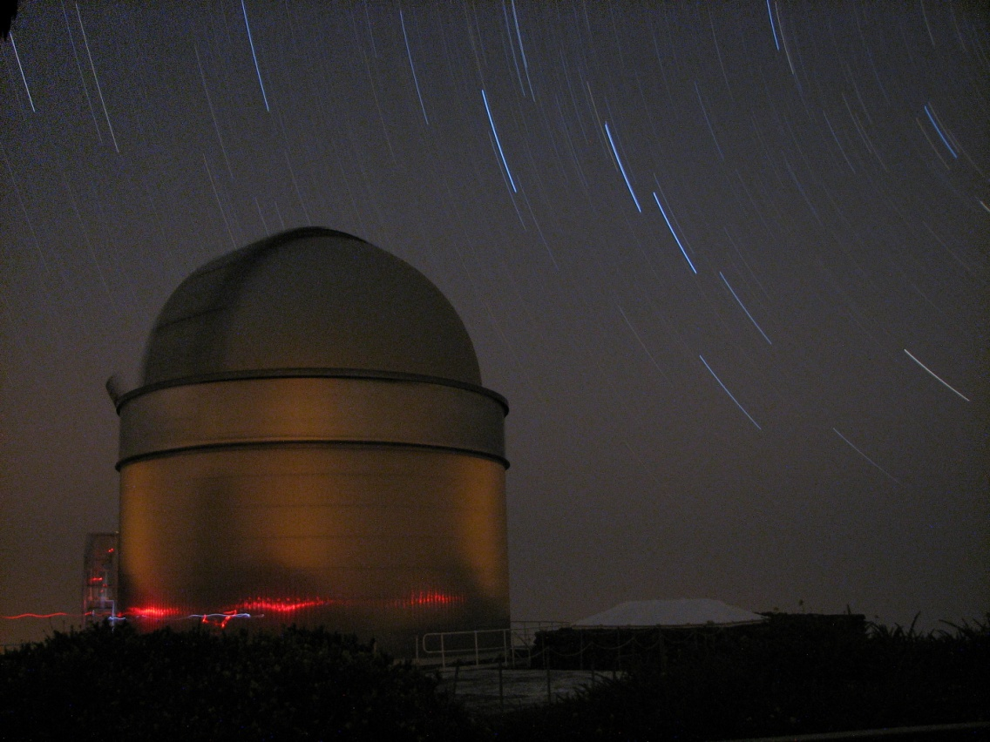
Tuning aparatów kompaktowych
canon PowerShot s3 (modyfikowany)
czułość: iso 60
czas ekspozycji: 34 minuty
przesłona: 2.7
ogniskowa: 36 mm
Usuwanie szumów: NeatImage
Credit & Copyright: Sylwester Kołomański

Slide 20
Tuning aparatów kompaktowych
canon PowerShot s3 (modyfikowany)
czułość: iso 80
czas ekspozycji: 2 minuty
przesłona: 3.5
ogniskowa: 432 mm
prowadzenie
Credit & Copyright: Sylwester Kołomański

Slide 21
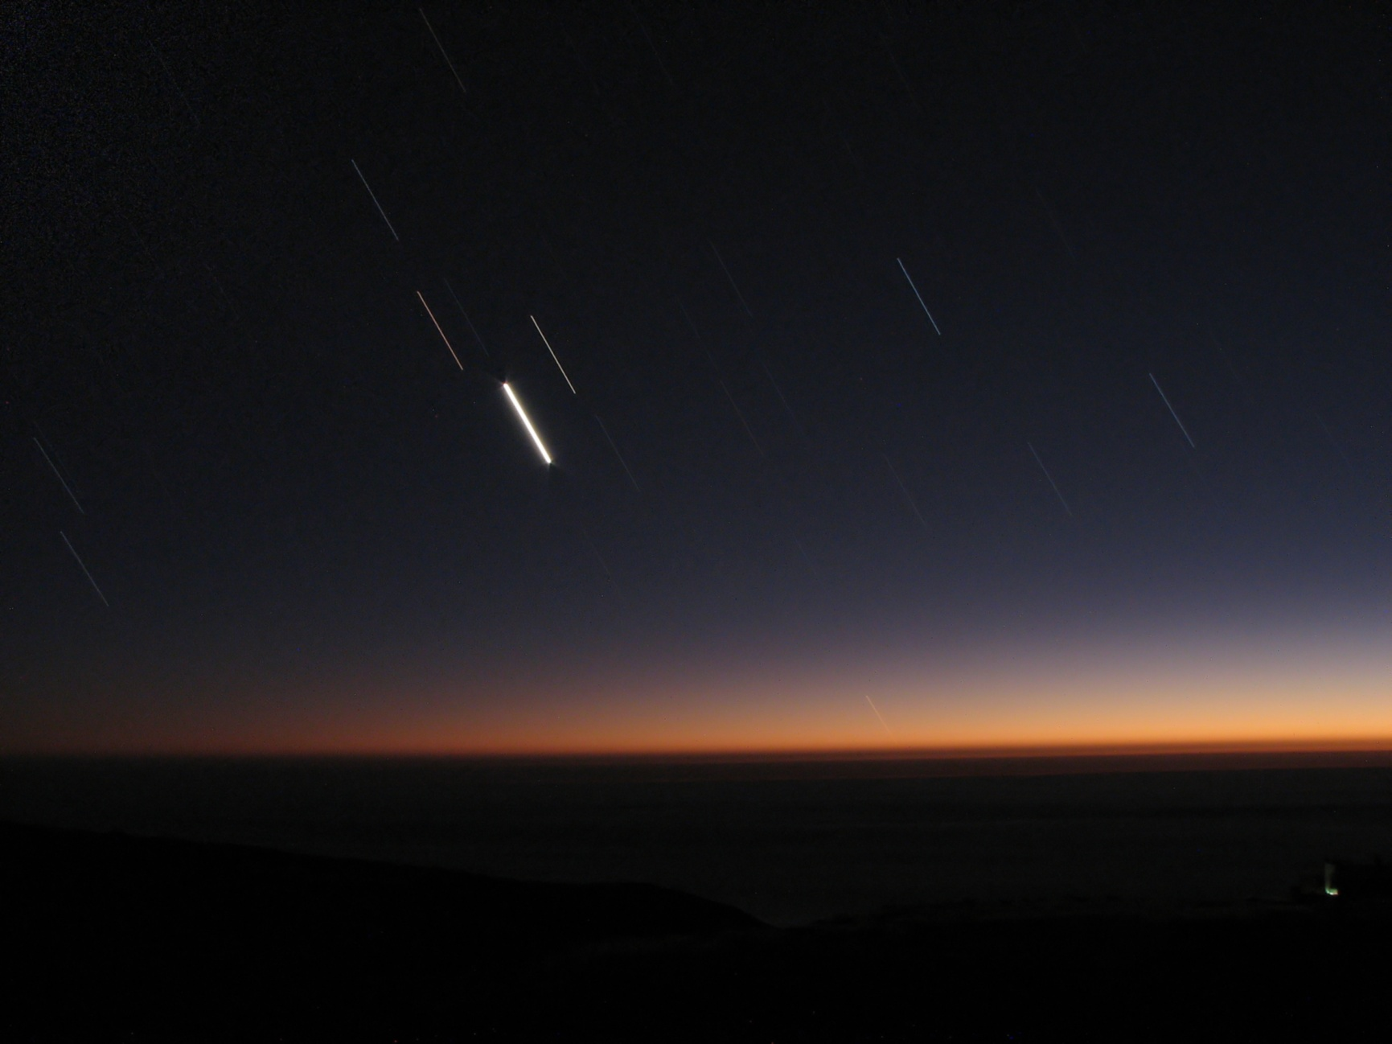
Tuning aparatów kompaktowych
canon PowerShot s3 (modyfikowany)
czułość: iso 80
czas ekspozycji: 8 minuty
Mars
Saturn
Wenus
Merkury
Credit & Copyright: Sylwester Kołomański

Slide 22
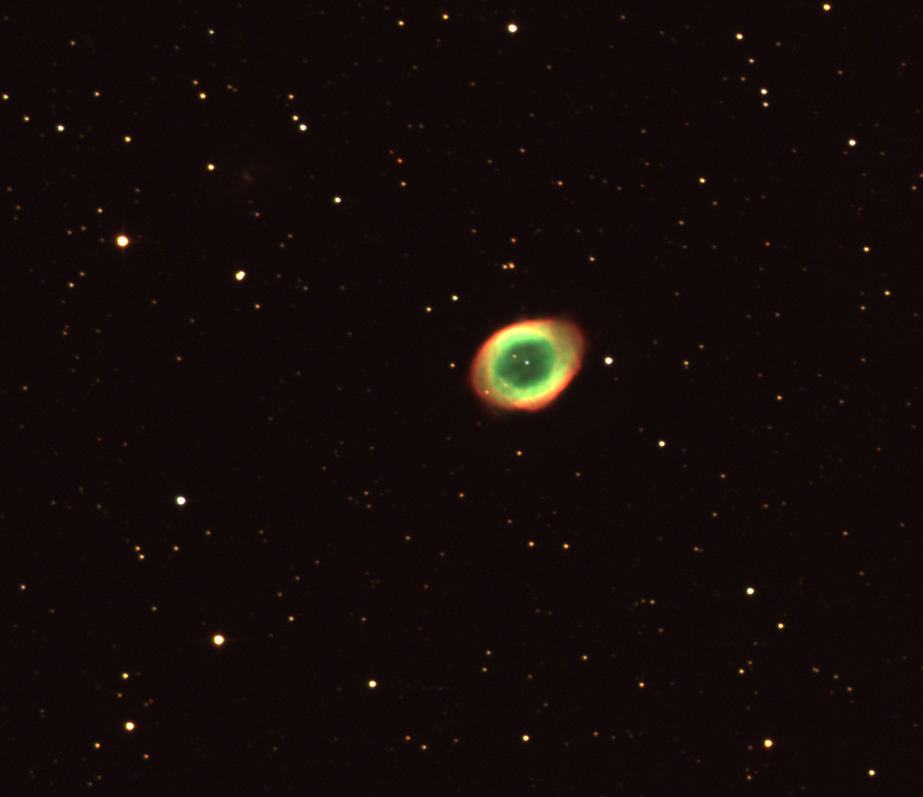
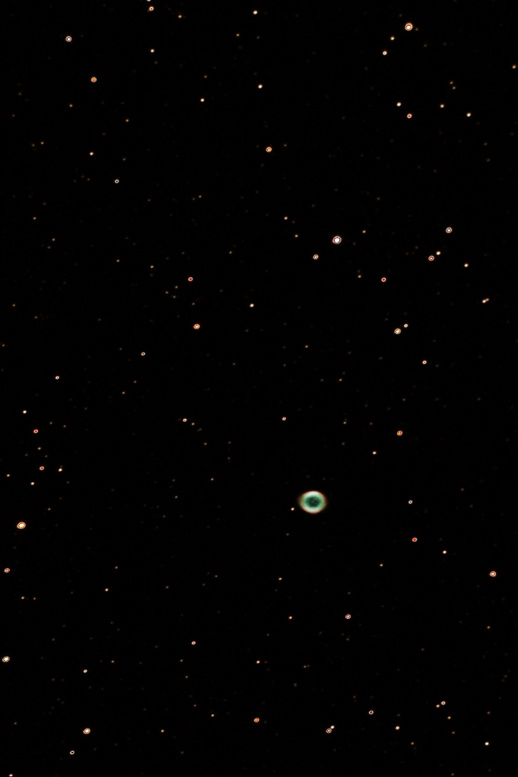
O czym nie mówiłem
filtry
zdjęcia Słońca
guiding
projekcja okularowa
projekcja afokalna
CCD a CMOS
akcesoria
ciekawe obiekty do fotografowania
masa innych rzeczy…
Credit & Copyright: Zbigniew Kołaczkowski

Slide 23
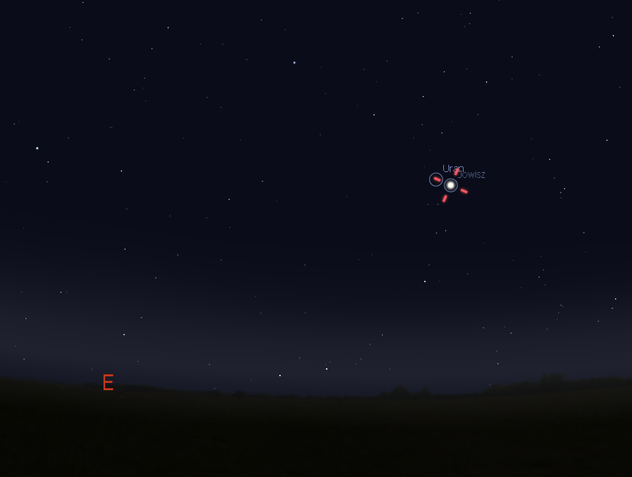
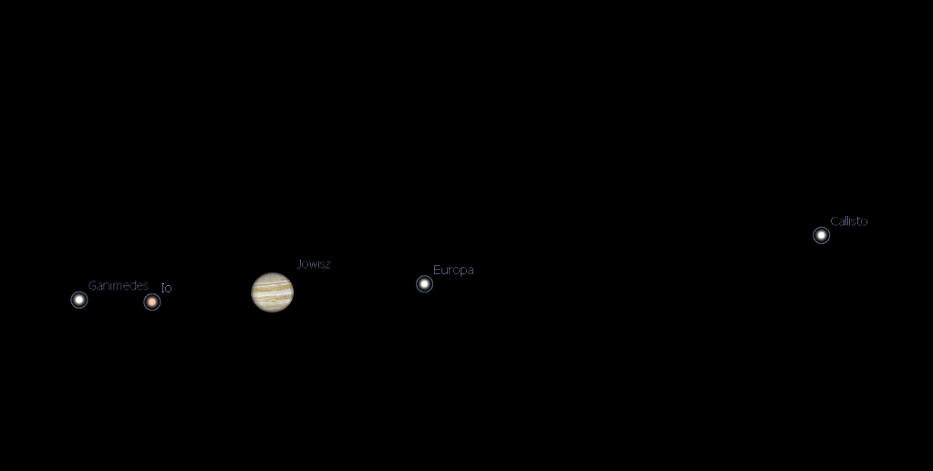
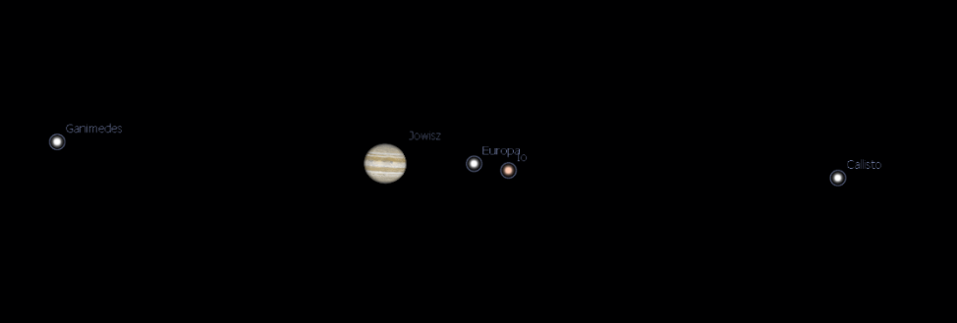
Co dzisiaj sfotografujemy: statyw bez prowadzenia
6.10.2010 20:30
7.10.2010 20:30
Sfotografuj Jowisza razem z księżycami co 1 godzinę. Na tych kilku zdjęciach możesz
zauważyć przemieszczenie księżyców. Wykonując zdjęcia częściej spróbuj zmontować
film.

Slide 24
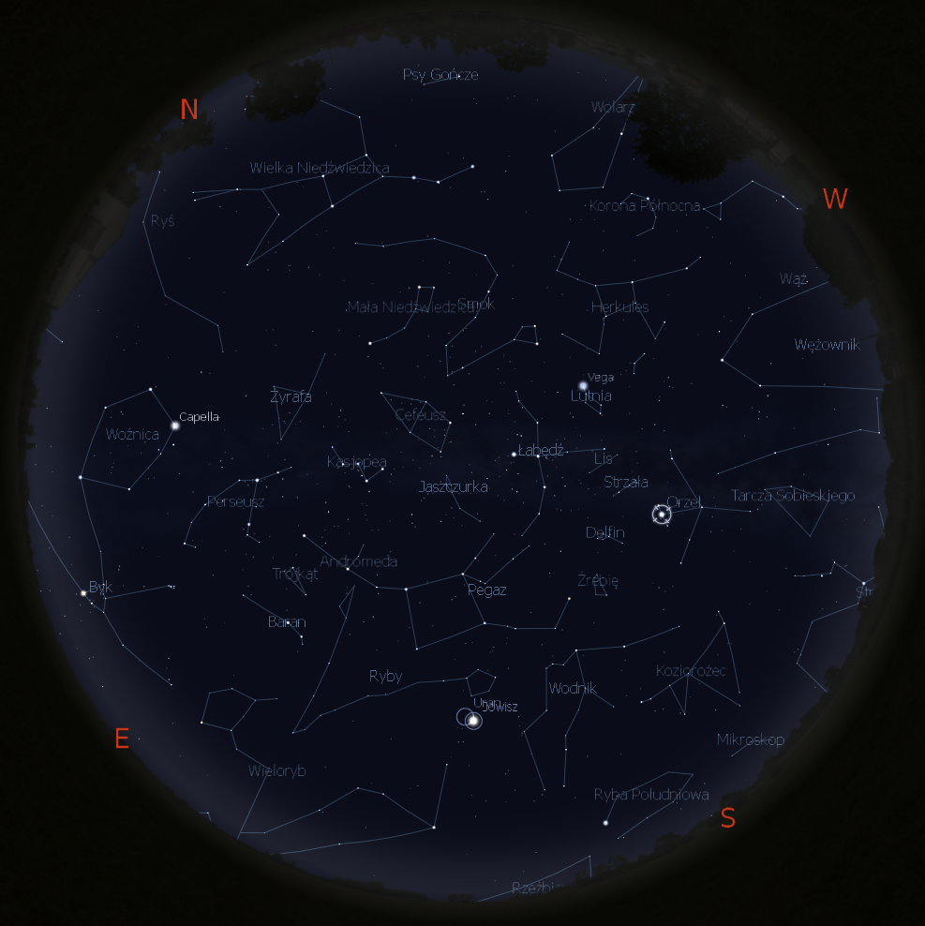
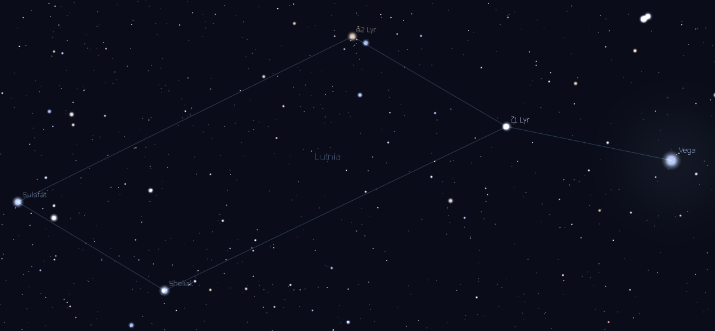
Co dzisiaj sfotografujemy: statyw bez prowadzenia
Sfotografuj jak największą
liczbę gwiazdozbiorów.
Wykorzystując mapy nieba
zidentyfikuj najjaśniejsze
gwiazdy w każdym
gwiazdozbiorze

Slide 25
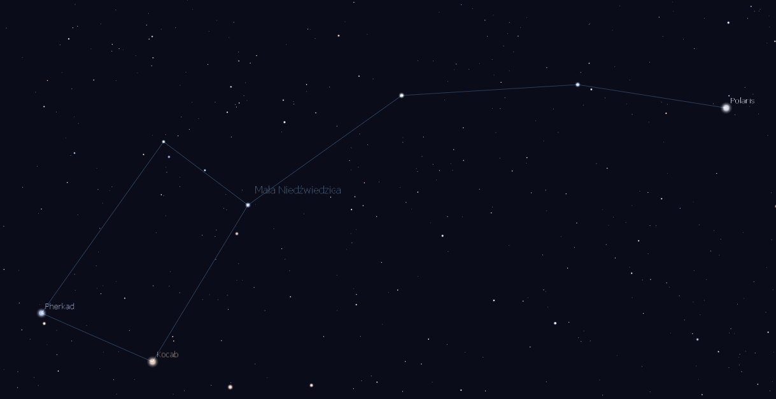
Co dzisiaj sfotografujemy: statyw bez prowadzenia
Wykonaj ekspozycję10 min. okolic
północnego bieguna niebieskiego.
Zidentyfikuj najsłabsze gwiazdy na
uzyskanym obrazie.
Credit & Copyright: Sylwester Kołomański

Slide 26
Co dzisiaj sfotografujemy: statyw bez prowadzenia
Sfotografuj wszystkie błyski Iridium,
Które mają miejsce podczas VI SWA
Date | Local Time | Jasność ( Mag) | Alt. | Azymut
04 Oct | 19:54:31 | -1 | 40° | 6° (N )
05 Oct | 19:48:22 | -2 | 42° | 7° (N )
06 Oct | 05:22:02 | -5 | 47° | 204° (SSW)
07 Oct | 05:16:02 | -0 | 48° | 202° (SSW)
07 Oct | 19:36:03 | -8 | 45° | 10° (N )
08 Oct | 06:46:31 | -7 | 39° | 154° (SSE)
08 Oct | 19:29:52 | -5 | 47° | 10° (N )
09 Oct | 19:23:44 | -8 | 48° | 11° (N )
10 Oct | 19:17:35 | -3 | 50° | 13° (NNE)
11 Oct | 05:00:53 | -4 | 44° | 214° (SSW)
Credit & Copyright: Sylwester Kołomański

Slide 27
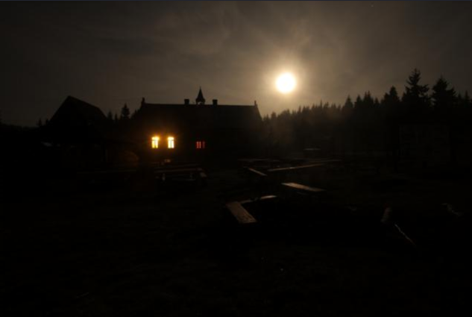
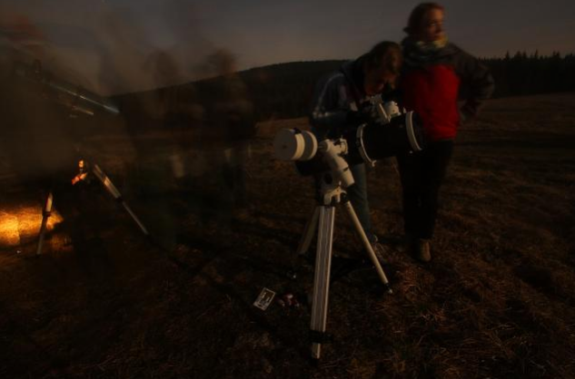
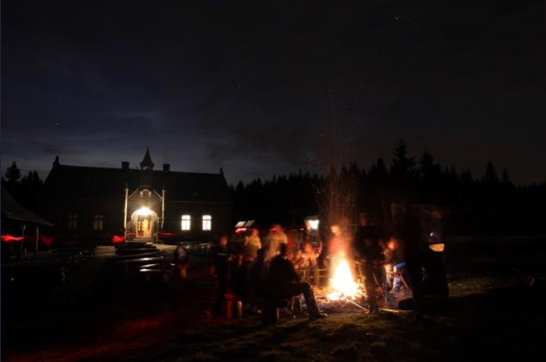
Co dzisiaj sfotografujemy: statyw bez prowadzenia
Fotoreportaż z Warsztatów bez
użycia lampy błyskowej.
Wykonaj serię zdjęć z długimi czasami
ekspozycji, na których uwiecznisz
uczestników Warsztatów.

Slide 28
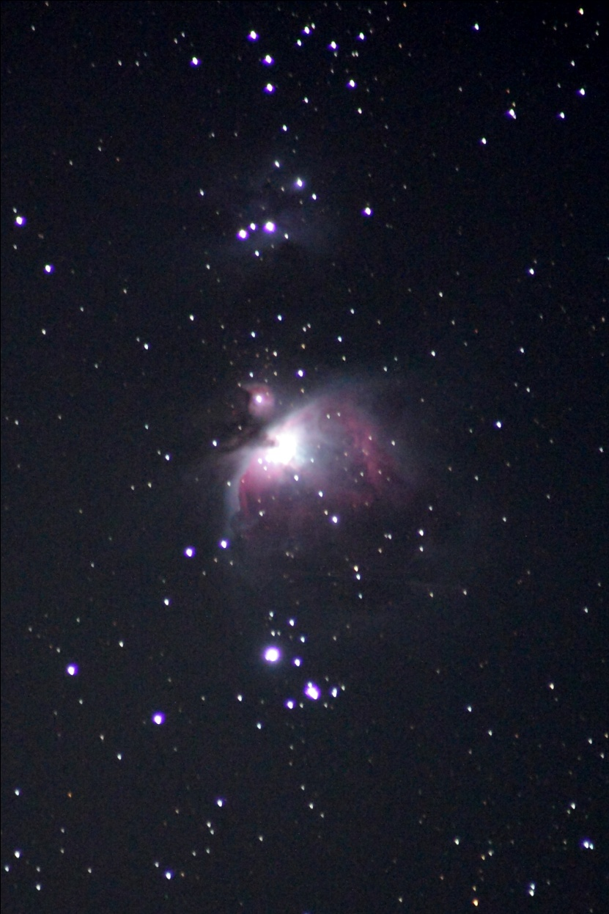
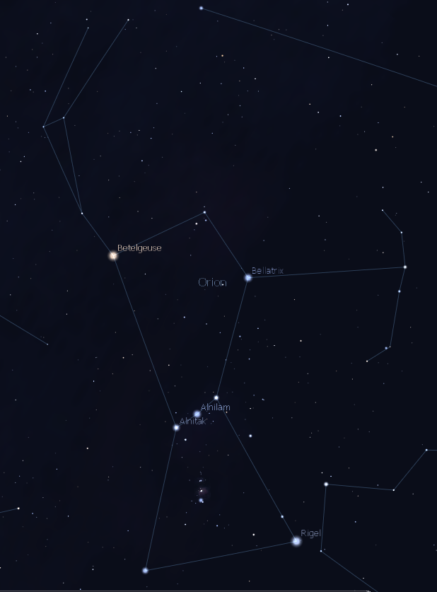
Co dzisiaj sfotografujemy: statyw z prowadzeniem
M42 – Wielka Mgławica w Orionie

Slide 29
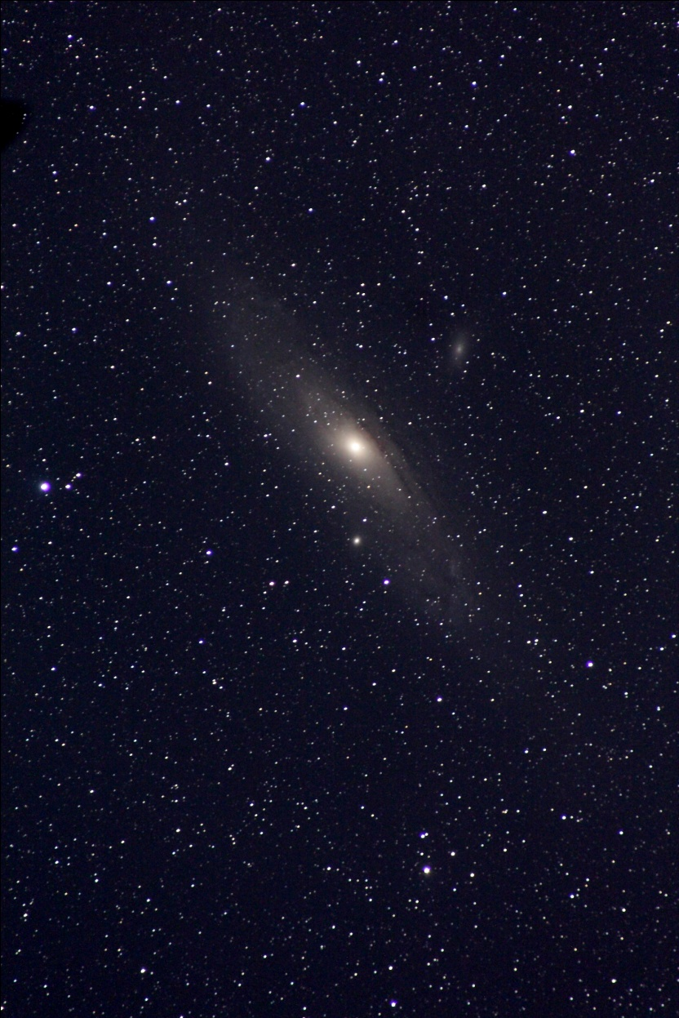
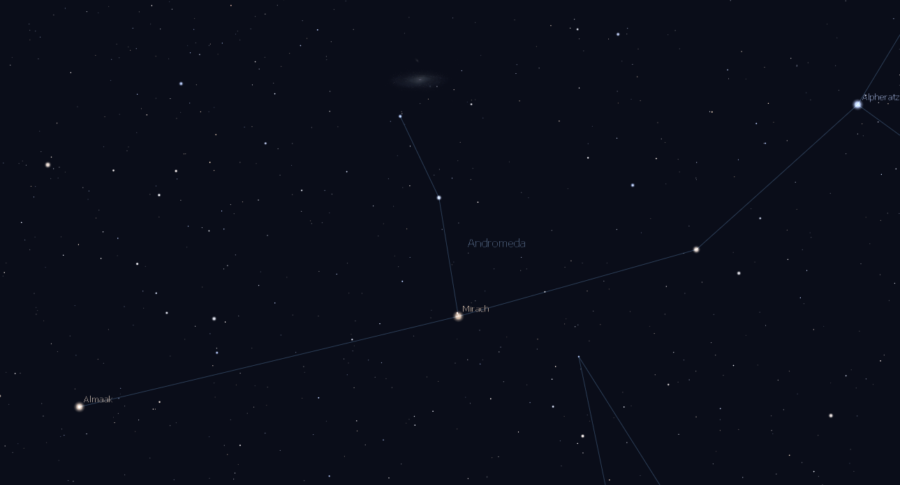
Co dzisiaj sfotografujemy: statyw z prowadzeniem
M31 – Galaktyka Andromedy

Slide 30
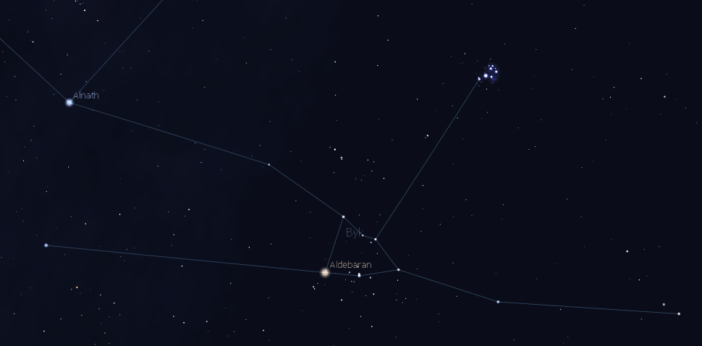
Co dzisiaj sfotografujemy: statyw z prowadzeniem
M45 – Plejady

Slide 31
Co dzisiaj sfotografujemy: statyw z prowadzeniem
Droga Mleczna

Slide 32
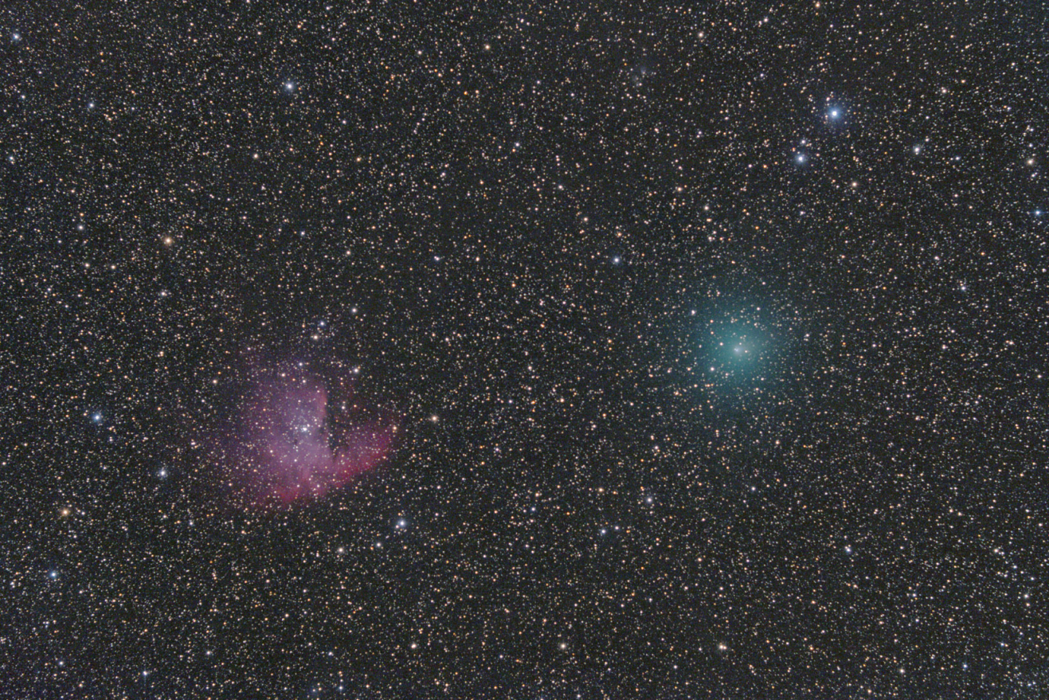
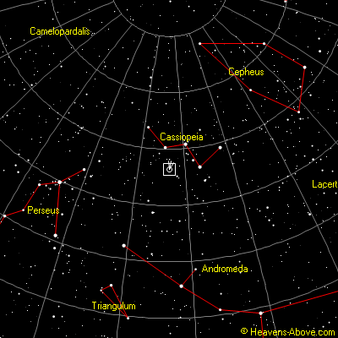
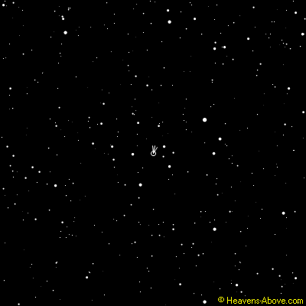
Co dzisiaj sfotografujemy: statyw z prowadzeniem
Credit & Copyright: Martin Gembec
Kometa 103P/Hartley 2

